Slide 1
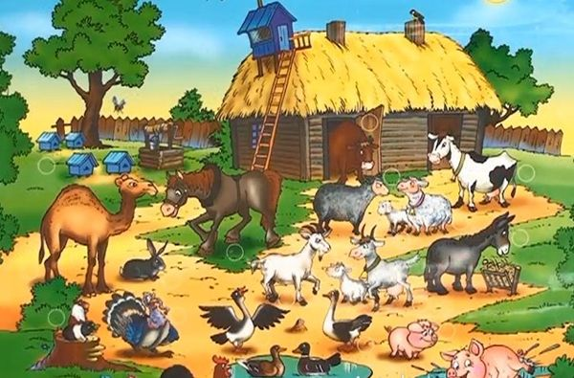
Экологический проект по формированию представления о домашних животных
«У бабушки в деревне» исполнитель: воспитатель д/с «Непоседы»
Пашковская А.Н.

Slide 2
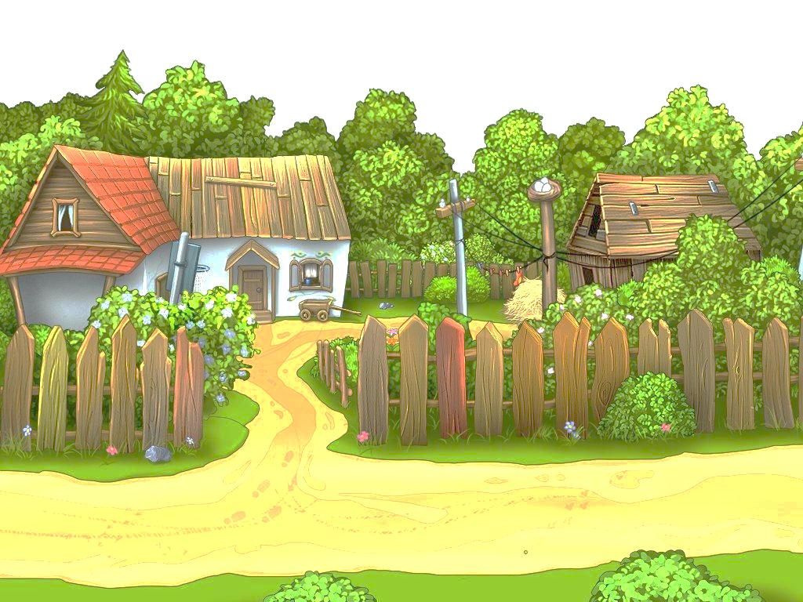
Проблема:
Дети, в основном знакомы (имеют в своих семьях) с такими представителями домашних животных как – кошка, собака, попугай, хомяк и др. А какие еще есть домашние животные? Для решения данной проблемы возник проект «В гостях у бабушки».
Первичное диагностирование знаний детей по развитию речи показывает, что:
Дети не всегда умеют правильно называть домашних животных и их детёнышей (иногда просто называют «маленькая коровка», «лошадка» и т.п.)
Имеют слабые знания об особенностях внешнего вида, поведения, образа жизни животных.
Затрудняются в употреблении грамматических форм (единственного и множественного числа в родительном падеже, уменьшительно-ласкательной формы, притяжательных местоимений).
У ребят слабо развита связная речь.
Зачастую воспитанник не видят опасностей при встрече с чужими домашними животными.
Для развития познавательной активности детей редко привлекаются родители
Актуальность проблемы:
Мир животных необычайно разнообразен и привлекателен для детей. Еще в самом раннем детстве многие из ребят имеют такую необходимую возможность контактов с домашними животными – кошками, собаками, птицами и др. Животные становятся такой же неотъемлемой частью детства, как и любимые игрушки. Разнообразные ситуации общения с домашними животными дают большой запас представлений об их особенностях, повадках, пробуждают интерес, любознательность, формируют навыки взаимодействия с ними.

Slide 3
Цель проекта:
Формирование, расширение и обобщение знаний детей о домашних животных.
Формирование заинтересованного, бережного отношения к домашним животным.
Развитие интереса детей к окружающему миру.
Задачи:
Воспитывать гуманное отношение к животным.
Уточнить представления детей о домашних животных, их внешнем виде, какие голоса они подают, где живут, чем питаются, кто за ними ухаживает, какую пользу приносят?
Закреплять знания детей о характерных повадках и признаках домашних животных
Развивитие речи, мышления, воображения, любознательности, обогащение словарного запаса детей, ввести в активную речь детей слова с обобщающим значением «домашние животные», «детеныши».
Развивать интерес к живой природе, эмоциональную отзывчивость.
Воспитывать желание заботиться о домашних животных.
Побуждать детей обращаться к взрослым с вопросами, суждениями, к речевому общению между собой.
Совершенствование навыков рисования и творческой деятельности у детей.
Создание у детей зрительного образа, вызов эмоционального отклика.

Slide 4
Предполагаемый результат:
Систематизация знаний детей о домашних животных;
Обогащение знаний детей о животном мире ближайшего окружения;
Желание заботиться о домашних животных;
Понимание их значимости в жизни людей;
Вовлечение родителей в педагогический процесс, укрепление заинтересованности родителей в сотрудничестве с воспитателем;
Развитие художественного творчества, эстетического восприятия;
Выход проекта с использованием результатов продуктивной деятельности.
Тип проекта:
Информационно - практический
Возраст детей:
3 - 4 года.
Продолжительность:
Краткосрочный (2 недели)

Slide 5
Участники проекта:
Дети, воспитатель, физ. работник, родители.
Совместная деятельность родителей и детей:
Нарисовать своего питомца или сфотографировать и вместе с родителями придумать и записать небольшой рассказ о нем.
Выставка рисунков и фотографий домашних питомцев детей

Slide 6

Этапы работы над проектом:
Организационно – подготовительный этап:
Составление плана реализации проекта с учетом интеграции образовательных областей;
Подбор методической, художественной и познавательной литературы по теме.
Подбор книг, иллюстративного материала и репродукции картин.
Подбор дидактических игр;
Привлечение родителей к текущему проекту.
Основной этап:
Мероприятия по работе с детьми
Социально-коммуникативное развитие НОД.
Дидактические игры:
«Домашние животные» (пазлы)
Цель: научить детей различать виды животных, развивать логическое и художественное мышление, внимание и мелкую моторику рук, аккуратность, усидчивость.

Slide 7
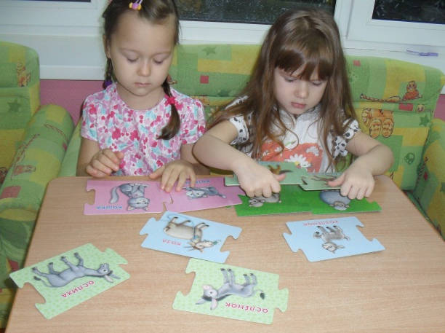
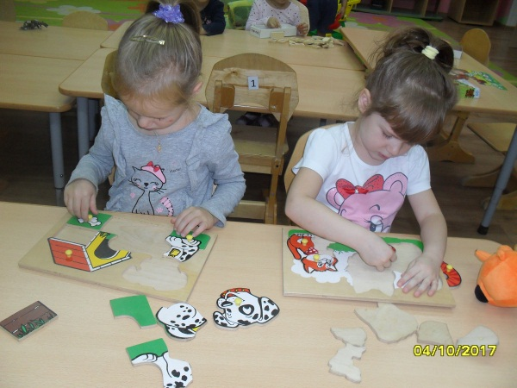
«Чья мама? Чей малыш?»
Цель: расширять знания детей о домашних животных, учить внимательно рассматривать картинку; активизировать словарь.
«Путаница. Дидактическое лото»
Цель: научить находить различные предметы по их контурным изображениям
Развивать навыки классификации, зрительное восприятие, память и мелкую моторику.

Slide 8
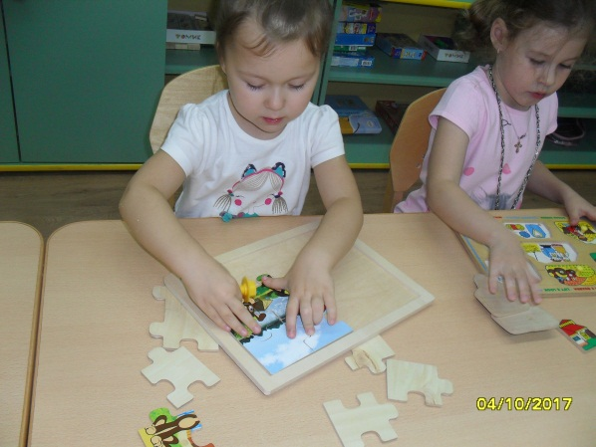
«Узнай животного по описанию»
Цель: воспитывать доброе бережное отношение к животным.
Пальчиковые игры:
« Кошки».
Раз, два, три, четыре, (хлопают в ладоши)
В нашем доме кошки жили.( руки вверх «показывают крышу»)
Кошки мячиком играли, (руки вытянуты «показывают мяч»)
Кошки молочко лакали. (ладошки в виде «ковша» поднести л губам)
Кошки коготки точили, («точить» об коленки)
Мышек сереньких ловили.( руки вытянуты пальцы сжимать–разжимать).
«Журавли», «Птичка» и др.

Slide 9
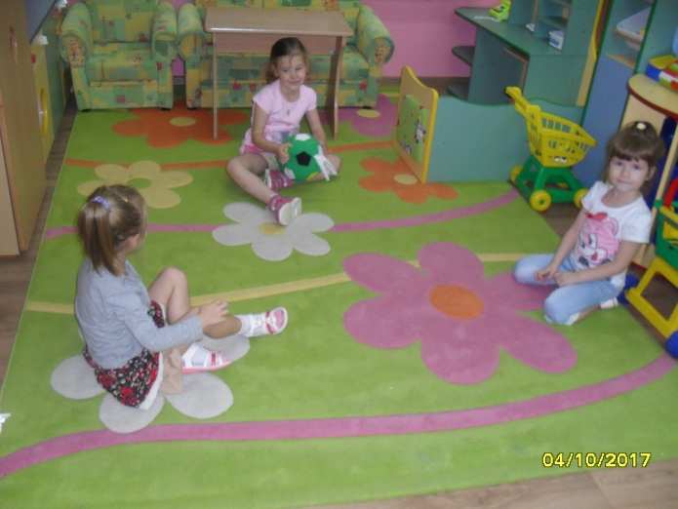
Чтение и обсуждение художественных произведений:
К. Д. Ушинский «Два козлика», «Бодливая корова».
М. М. Пришвин «Как поссорились кошка с собакой».
С. Черный «Жеребенок».
Г. М. Цыферов «Как ослик купался»
Сказки: «Зимовье зверей», «Репка», «Кот – серый лобок, козел да баран».
Б. Гримм «Бременские уличные музыканты».
Пословицы про животных.
Игры с мячом:
«Я знаю 5 названий домашних животных»
«Кто как голос подает»

Slide 10
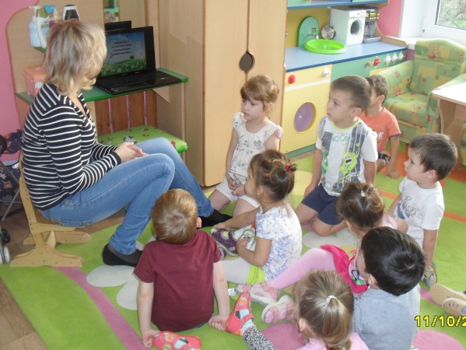
Познавательное развитие НОД.
Сюжетно-ролевые игры:
«Ветлечебница», «Айболит».
Цель: учить детей самостоятельно распределять роли, понимая воображаемую ситуацию и действовать в соответствии с ней. Развивать творческое воображение.
Просмотр презентации:
«Мир домашних животных»
ФЦКМ
«Деревня»
Цель: познакомить детей с разными типами домов (многоэтажными и одноэтажными), с особенностями жизни животных и людей за городом, с деревенским бытом. Знакомить с профессиями взрослых. Учить уважать труд крестьян и фермеров.

Slide 11
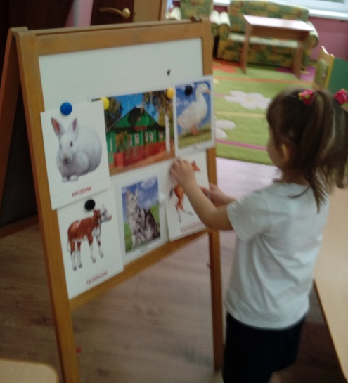
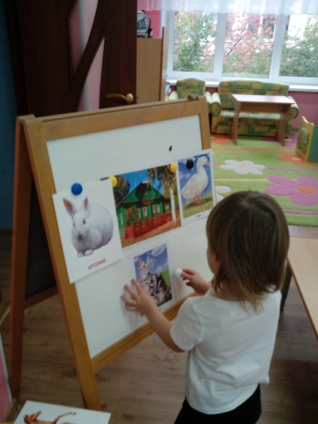
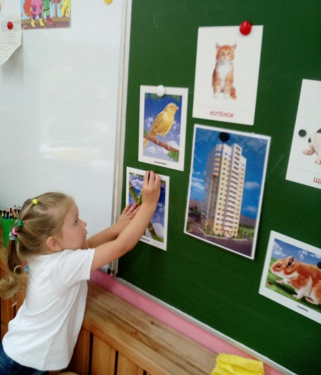
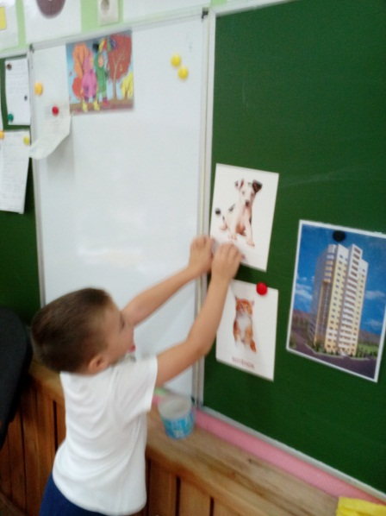

Slide 12
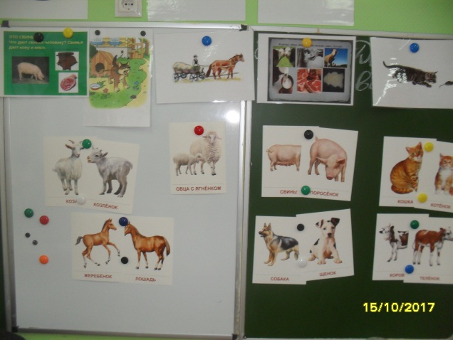
«Домашние животные»
Цель: формировать у детей интерес к домашним животным, узнавать их по внешнему виду;
Совершенствовать умение отгадывать загадки, составлять краткий рассказ – описание;
Развивать наблюдательность, умение сравнивать;
Воспитывать бережное отношение к домашним животным, желание ухаживать за ними;
Воспитывать бережное отношение к природе.

Slide 13
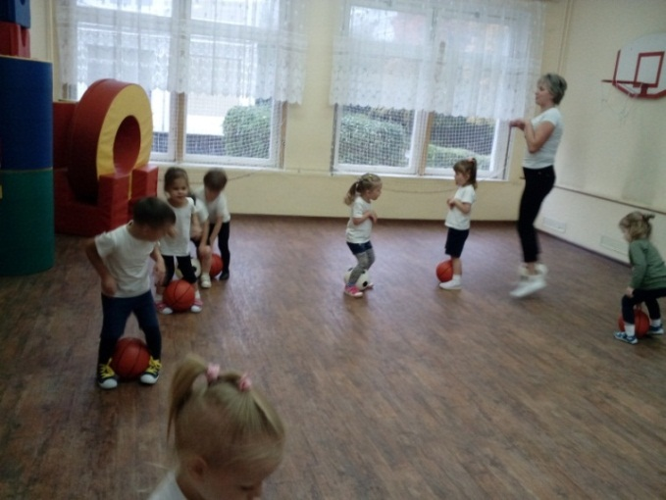
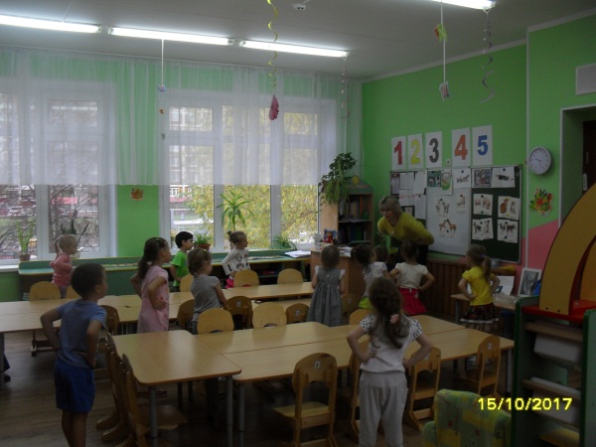
Физическое развитие:
Подвижные игры:
«Воробышки и автомобиль»
«Птички в гнездышках»
«Ласточка и пчелы»
«Совушка»
«Воробышки и кот» и др.
Цель: Развивать у детей слуховое внимание, умение двигаться в соответствии со словами стихотворения. Развивать ловкость, чувство сплоченности и коллективизма.
Физминутка:
"Кто живет у нас в квартире?"
Кто живет у нас в квартире? (Хлопаем в ладоши.)
Раз, два, три, четыре, пять? (Шагаем на месте.)
Кто живет у нас в квартире? (Прыжки на месте.)
Раз, два, три, четыре, пять (Шагаем на месте.)
Всех могу пересчитать: (машем пальчиком)
Папа, мама, брат, сестра, (Хлопаем в ладоши.)
Кошка Мурка, два котенка, (Наклоны туловища влево-вправо.)
Мой сверчок, щегол и я — (Повороты туловища влево-вправо.)
Вот и вся моя семья… (Хлопаем в ладоши.)

Slide 14
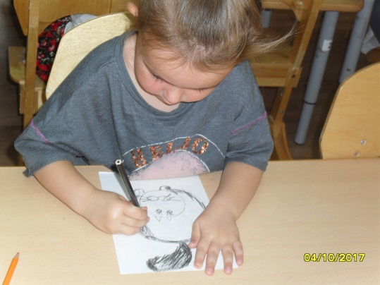
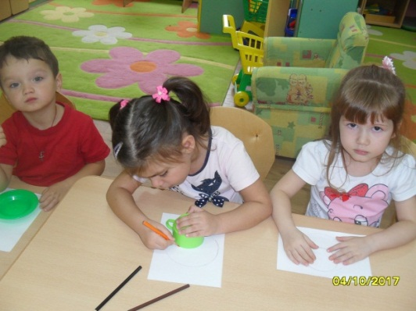
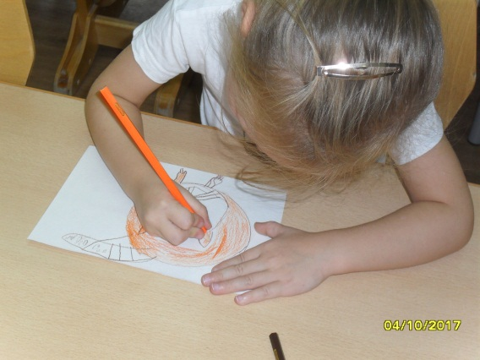
Художественно – эстетическое развитие НОД
Рисование:
«Пушистая кошечка»
Цель: продолжить прививать любовь к изобразительной деятельности. Познакомить с новым способом изображения- рисование подручными материалами (игрушечные тарелки, стаканы)

Slide 15
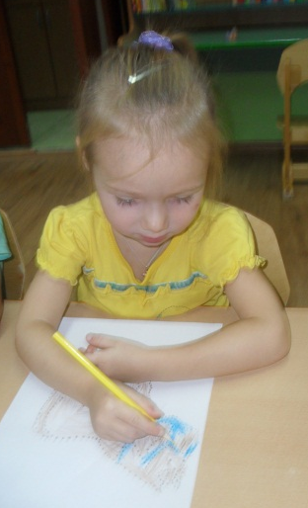
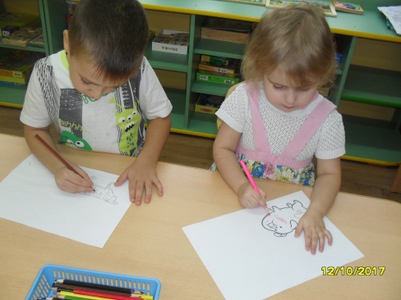
Раскраски «Домашние животные»
Аппликация
«Лужа для поросенка»
Цель: Закреплять знания детей о домашних животных.
Воспитывать дружеские взаимоотношения между детьми, привычку сообща играть, трудиться, заниматься.
Продолжать развивать интерес детей к художественной и познавательной литературе. Продолжать развивать речь как средство общения, развивать умение поддерживать беседу.
Формировать художественно-творческие способности, побуждать детей создавать сюжетные композиции. Продолжать закреплять умение делать аппликацию из цветной бумаги на фоне; воспитывать бережное отношение к природе.

Slide 16
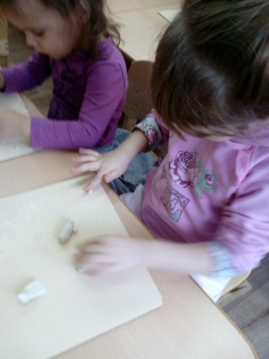
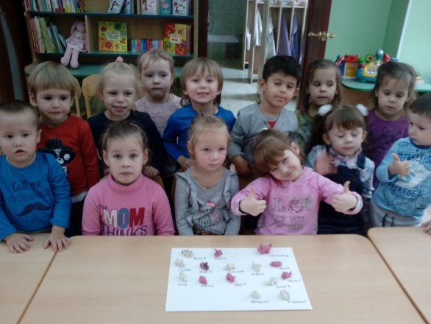
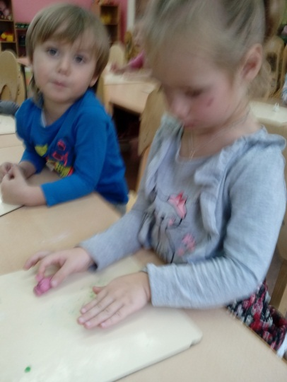
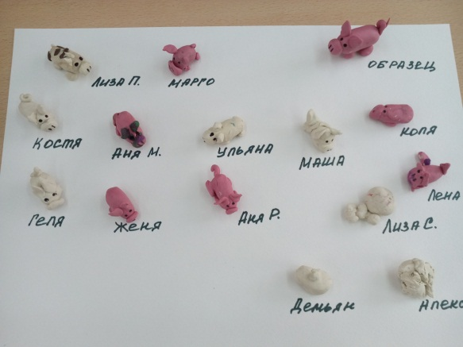
Лепка:
«Веселые поросята»
Цель: Научить детей лепить предмет (поросенка, который состоит из нескольких частей). Учить детей передавать в лепке выразительность образа и характерные особенности поросят: туловище в форме овала; голова в форме шара, вытянутый широкие уши, хвостик. Формировать умение лепить по объяснению с частичным показом способа изображения. Развитие интереса к изобразительной деятельности и эстетическому восприятию.

Slide 17
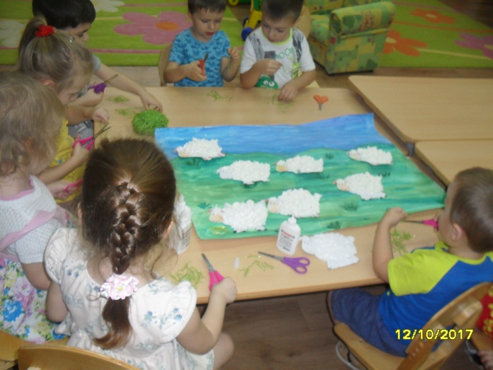
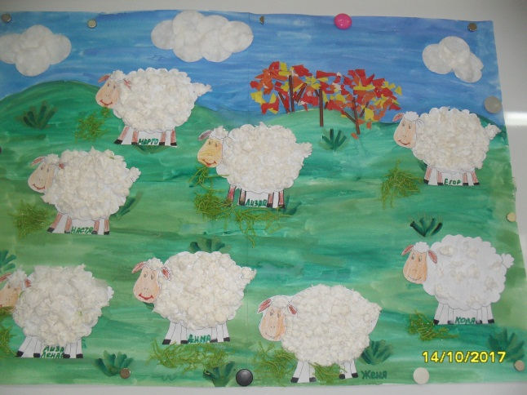
Заключительно – итоговый этап:
Коллективная аппликация
«Овечки на пастбище»
Цель: закрепить названия домашних животных: овца, баран, ягнята;
Формировать умение выполнять сюжетную аппликацию в нетрадиционных техниках;
Знакомить детей с приемом аппликации – выклеивание силуэта шариками из бумаги для придания эффекта пушистой шубы;
Совершенствовать умение вырезать ножницами;
Развивать речь;
Закрепить навыки счета;
Развивать мелкую моторику;
Воспитывать уважительное отношение друг к другу, умение согласованно работать;
Развивать чувство цвета, композиции.

Slide 18
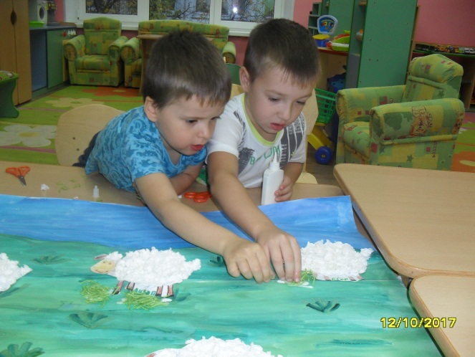
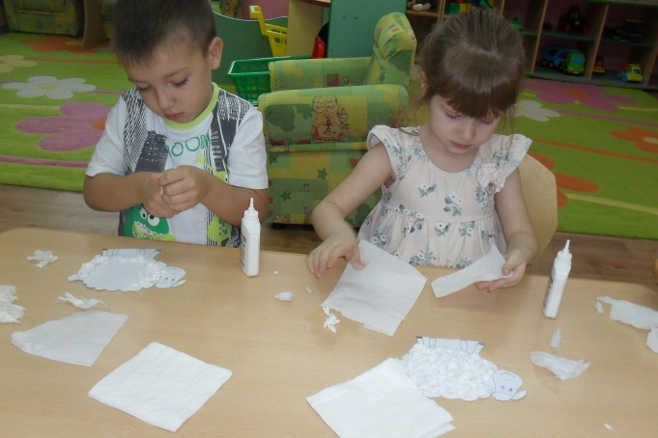
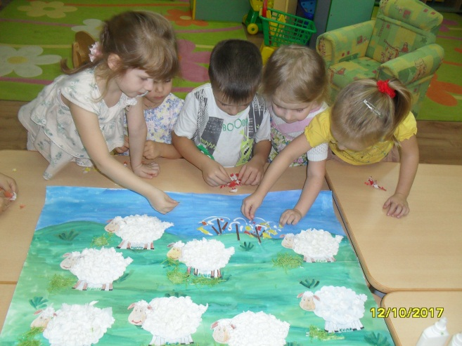

Slide 19
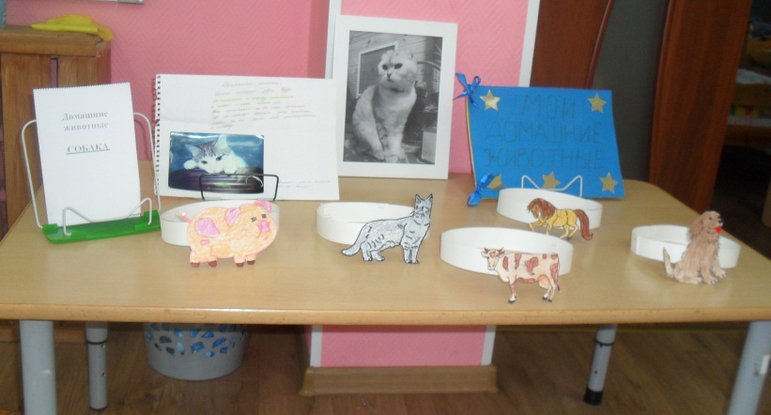
Выставка работ «Книга своими руками» по теме: «Наши питомцы».
Открытое занятие для родителей
Речевое развитие НОД
«Домашние животные»
Цель: Расширять представление детей о домашних животных и их детенышах,
характерных особенностях, продолжать знакомить детей с понятием семья.
Продолжать прививать интерес к устному творчеству.
Формировать умение отвечать на вопросы, обогащать и активизировать словарь по теме, составлять рассказ-описание.

Slide 20
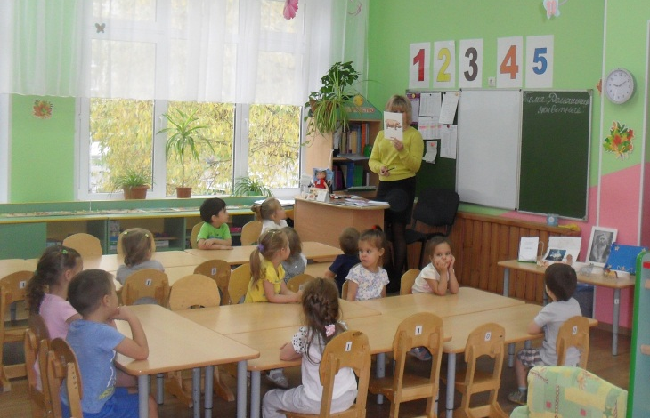
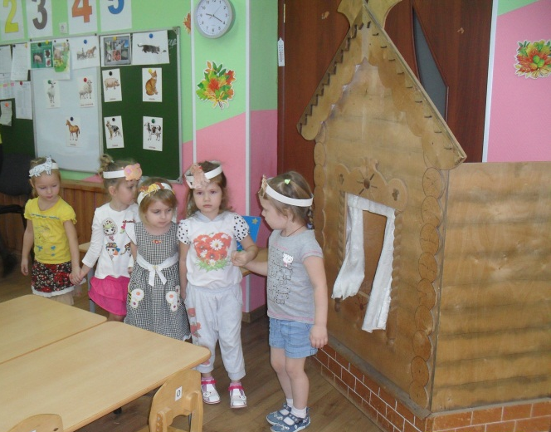
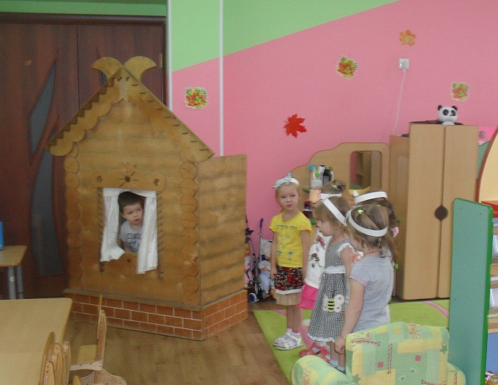
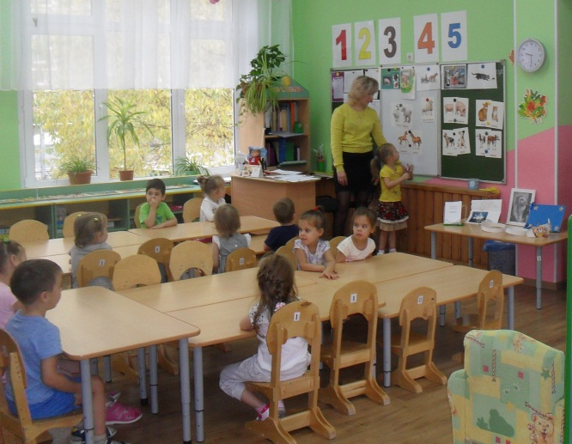

Slide 21
